Slide 1
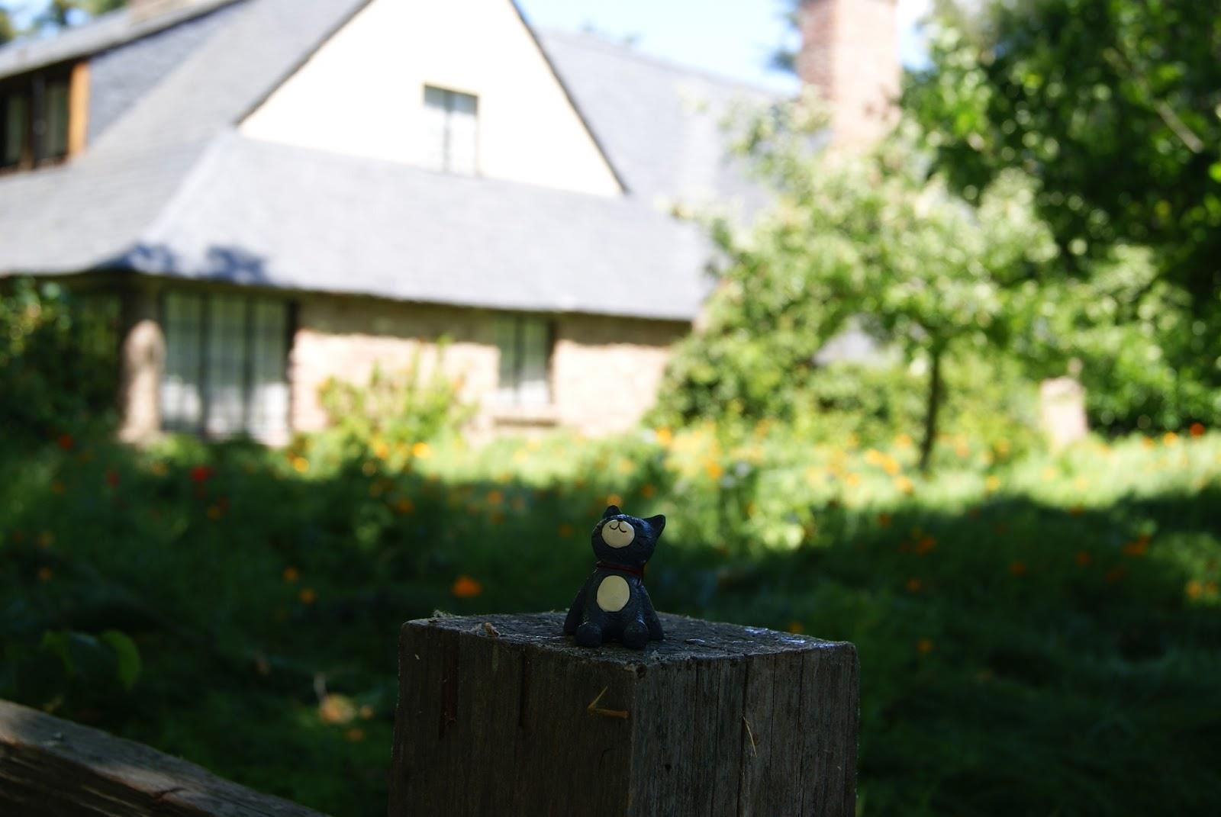
집으로
들어가기

Slide 2
로그인
회원가입

Slide 3
로그인
아이디
▶
비밀번호

Slide 4
아이디
회원가입
비밀번호
이름
휴대폰번호
이메일 주소

Slide 5
이야기
일기장
일정
홈 보기
일정
한별이네 홈

Slide 6
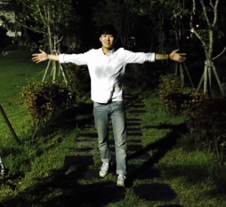



김철연
홈 보기
이야기
일기장
일정
가족 관리
가족 이야기
이웃 이야기
우체통
소망 상자
오늘은 어떤 가족 이야기가 있나요?
앨범
김철연
공개범위
가족공개
작성
미션
사진
포인트
오늘 하루도 기분 좋게 시작~~~!
뚜루루루 뚜뚜
5
프로필 수정
장한별
댓글 남기기
댓글
11:12에 작성됨
이경원
10:52에 작성됨
Notes:
가족 관리는 매니저 이였을 때 제공 된다.

Slide 7
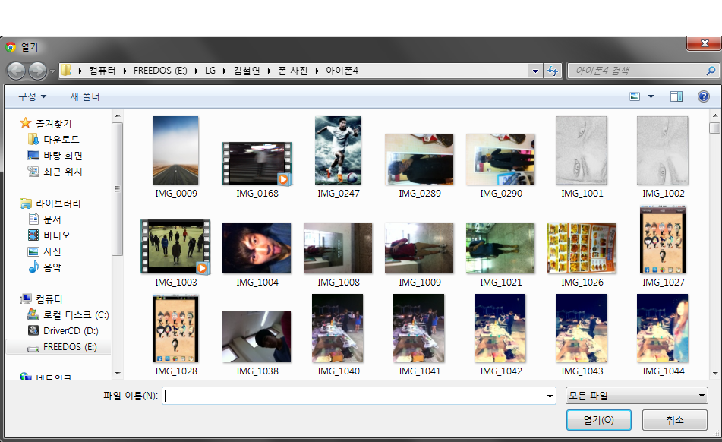
김철연
홈 보기
이야기
일기장
일정
가족 관리
가족 이야기
이웃 이야기
우체통
소망 상자
오늘은 어떤 가족 이야기가 있나요?
앨범
김철연
공개범위
가족공개
작성
미션
사진
포인트
오늘 하루도 기분 좋게 시작~~~!
뚜루루루 뚜뚜
5
프로필 수정
장한별
댓글 남기기
댓글
11:12에 작성됨
이경원
10:52에 작성됨
Notes:
가족 관리는 매니저 이였을 때 제공 된다.

Slide 8
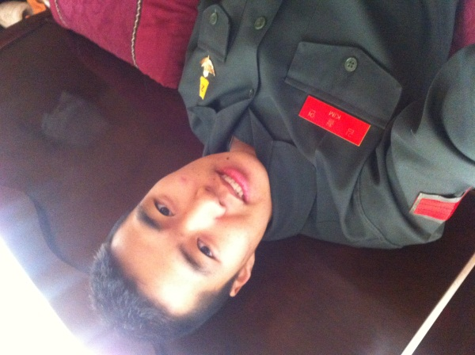
김철연
홈 보기
이야기
일기장
일정
가족 관리
가족 이야기
이웃 이야기
우체통
소망 상자
2014년 1월 5일 2차 휴가~ ㅎㅎㅎㅎ
앨범
김철연
미션
사진
포인트
프로필 수정
공개범위
이웃공개
작성
오늘 하루도 기분 좋게 시작~~~!
뚜루루루 뚜뚜
5
장한별
댓글 남기기
댓글
11:12에 작성됨
Notes:
가족 관리는 매니저 이였을 때 제공 된다.

Slide 9








김철연
홈 보기
이야기
일기장
일정
가족 관리
가족 이야기
이웃 이야기
우체통
소망 상자
오늘은 어떤 가족 이야기가 있나요?
앨범
김철연
공개범위
가족공개
작성
미션
2014년 1월 5일 2차 휴가~ ㅎㅎㅎㅎ
포인트
0
프로필 수정
김철연
댓글 남기기
댓글
오늘 하루도 기분 좋게 시작~~~!
뚜루루루 뚜뚜
5
장한별
댓글 남기기
댓글
11:12에 작성됨
Notes:
가족 관리는 매니저 이였을 때 제공 된다.

Slide 10
김철연
홈 보기
이야기
일기장
일정
가족 관리
가족 이야기
이웃 이야기
우체통
소망 상자
오늘은 어떤 가족 이야기가 있나요?
앨범
김철연
공개범위
가족공개
작성
미션
사진
2014년 1월 5일 2차 휴가~ ㅎㅎㅎㅎ
포인트
0
프로필 수정
김철연
공개 범위
가족 공개
이웃 공개
이야기 수정
이야기 삭제
댓글 남기기
댓글
오늘 하루도 기분 좋게 시작~~~!
뚜루루루 뚜뚜
5
장한별
댓글 남기기
댓글
11:12에 작성됨
Notes:
가족 관리는 매니저 이였을 때 제공 된다.

Slide 11
김철연
홈 보기
이야기
일기장
일정
가족 관리
가족 이야기
이웃 이야기
우체통
소망 상자
오늘은 어떤 가족 이야기가 있나요?
앨범
김철연
공개범위
가족공개
작성
미션
사진
포인트
오늘 하루도 기분 좋게 시작~~~!
뚜루루루 뚜뚜
5
프로필 수정
공개 범위
가족 공개
이웃 공개
장한별
이야기 수정
이야기 삭제
댓글 남기기
댓글
11:12에 작성됨
이경원
10:52에 작성됨
Notes:
가족 관리는 매니저 이였을 때 제공 된다.

Slide 12
김철연
홈 보기
이야기
일기장
일정
가족 관리
가족 이야기
이웃 이야기
우체통
소망 상자
오늘은 어떤 가족 이야기가 있나요?
앨범
김철연
공개범위
가족공개
작성
미션
사진
포인트
오늘 하루도 기분 좋게 시작~~~!
뚜루루루 뚜뚜
프로필 수정
장한별
공개범위
가족공개
수정
11:12에 작성됨
이경원
10:52에 작성됨
Notes:
가족 관리는 매니저 이였을 때 제공 된다.

Slide 13
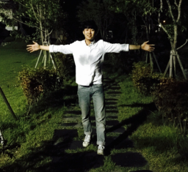



홈 보기
이야기
일기장
일정
가족 이야기
이웃 이야기
백곰 하우스
0
백태영
김철연
안녕하세요~ !!.
삭제
댓글 남기기
댓글
11:12에 작성됨
장재영
10:52에 작성됨

Slide 14




김철연
홈 보기
이야기
일기장
일정
소망 상자들
가족 관리
김철연
작성날짜 :
15/07/17
우체통
제목을 입력하세요
15/07/17
소망 상자
제목
전체 보기
내용을 입력하세요
소망 중
15/07/16
소망 끝
제목
앨범
15/07/15
미션
제목
포인트
15/07/14
프로필 수정
제목
돌아
가기
사진
추가
작성
제목
일정 등록
2015-12-25
Notes:
일정 등록을 클릭 시 일정을 설정 할 수 있는 창을 제공한다.

Slide 15
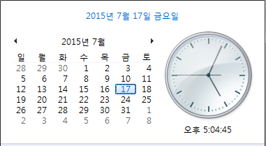
김철연
홈 보기
이야기
일기장
일정
소망 상자들
가족 관리
김철연
작성날짜 :
15/07/17
우체통
제목을 입력하세요
15/07/17
소망 상자
제목
전체 보기
내용을 입력하세요
소망 중
15/07/16
소망 끝
제목
앨범
15/07/15
미션
제목
포인트
15/07/14
프로필 수정
제목
돌아
가기
사진
추가
작성
제목
일정 등록
0000-00-00
Notes:
일정 등록을 클릭 시 일정을 설정 할 수 있는 창을 제공한다.

Slide 16


김철연
홈 보기
이야기
일기장
일정
소망 상자들
가족 관리
작성날짜 :
15/07/17
우체통
멋진 프로그램 만들기!
15/07/17
소망 상자
제목
모두다 파이팅 합시다 ~~! 파이널 이제 곧 끝납니다!
전체 보기
소망 중
15/07/16
소망 끝
제목
삭제
수정
완료
앨범
15/07/15
미션
제목
포인트
15/07/14
작성날짜 :
15/07/17
프로필 수정
제목
시간이 없잖아~
제목
잖아잖아 시간이 없잖아~
일정날짜 :
15/07/17
완료날짜 :
15/07/17
Notes:
가족 관리는 매니저 이였을 때 제공 된다.

Slide 17
김철연
홈 보기
이야기
일기장
일정
소망 상자들
가족 관리
김철연
작성날짜 :
15/07/17
우체통
목표는 러시아
15/07/17
소망 상자
제목
전체 보기
러시아에서 맞이 하는 크리스 마스~~!!
소망 중
15/07/16
소망 끝
제목
앨범
15/07/15
미션
제목
포인트
15/07/14
프로필 수정
제목
돌아
가기
사진
추가
수정
제목
일정 등록
2017-12-25
Notes:
일정 등록을 클릭 시 일정을 설정 할 수 있는 창을 제공한다.

